Slide 1

Дошкольная образовательная автономная некоммерческая организация «Православный детский сад «Введенский»
Старооскольский городской округ
Изучай правила поведения в различных чрезвычайных ситуациях вместе с Машей и Медведем.
Удачи!
Составила: Нестерова Е.А. - музыкальный руководитель ДО АНО «ПДС «Введенский»

Slide 2


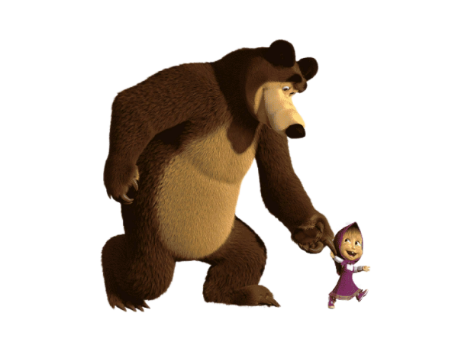

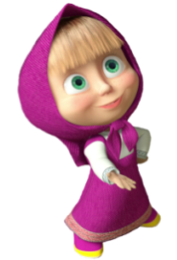

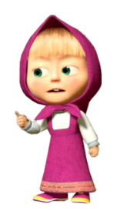
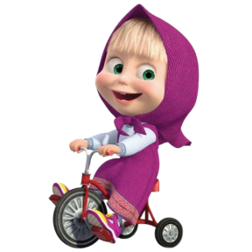



Правила безопасного поведения на дороге
На улице будьте внимательны дети!
Твердо запомните правила эти.
правила эти помни всегда, чтоб не случилась с тобою беда.
Всегда переходи дорогу на зелёный сигнал светофора.
Переходи дорогу только по пешеходному переходу.
Запрещается играть на проезжей части дороги.
Нельзя кататься на велосипеде по проезжей части.

Slide 3




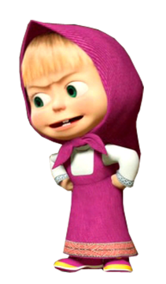

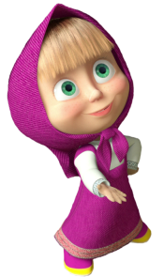

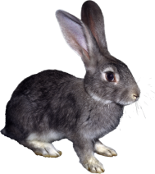
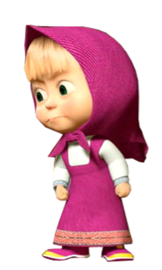
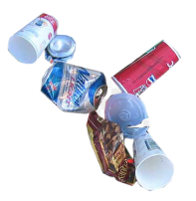


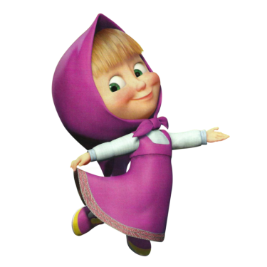

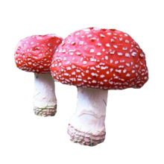
Правила безопасного поведения в лесу
Дети запомнить должны
И понять:
Гнёзда у птичек
Нельзя разорять!
Гулять по лесу одному очень страшно и опасно.
Если заблудился вдруг, зови на помощь или позвони по номеру 112.
С огнем развлекаться довольно опасно-
Закончиться может забава ужасно.
Начнет полыхать, разбегаться, искриться. Его потушить невозможно тогда …
Пожары лесные – большая беда!
Муравьи – лесные санитары;
Так прозвали люди их недаром!
Только ты им, друг мой, не мешай!
Муравейники не разоряй!
Для животных лес – это дом родной.
Они живут там смело
И летом и зимой:
Поэтому не стоит
Их в город забирать…
Поверь: они в неволе
Не будут есть и спать…
Оставлять их здесь нельзя!
Не поленимся, друзья:
Мусор тут, в лесу, чужой,
Заберём его с собой!
В лесу грибов различных много…
Ты несъедобные не трогай!
Их только люди не едят:
В поганках, мухоморах – яд!
Но для зверья лесного всё ж
Тот гриб полезен и хорош.
Не надо цветы полевые бессмысленно рвать,
Не надо букеты из них составлять…
Завянут букеты.
Погибнут цветы…
И больше не будет такой красоты!

Slide 4

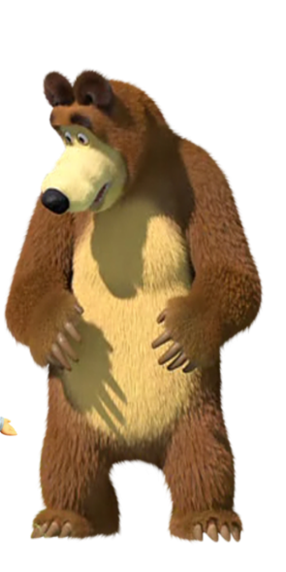
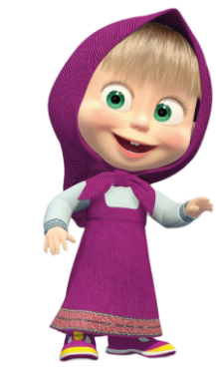







Признаки наличия взрывных устройств
Расскажите взрослым. Взрослые должны вызвать сотрудников МЧС. Расскажите сотруднику МЧС о нахождении подозрительного предмета.
Посторонний шум, свежевскопанная земля, предметы непонятной формы.
Брошенные бесхозные вещи.
Торчащие провода, антенны, батарейки, изолента.
Внимание!
Найденные предметы могут оказаться бомбой.
Не трогай, не передвигай, не толкай, не вскрывай.

Slide 5

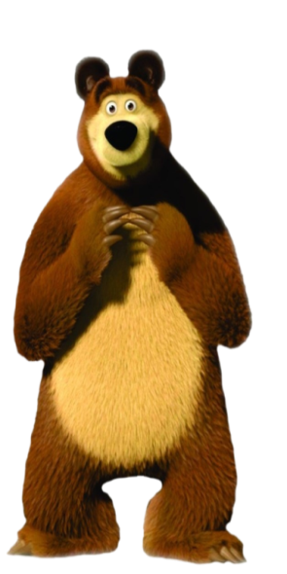
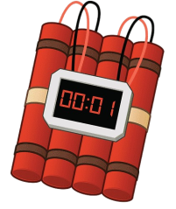


Действия при обнаружении взрывоопасных предметов
4
Только взрослый может поставить предупреждающий знак на безопасном расстоянии от предмета.
Расскажите сотруднику МЧС о нахождении подозрительного предмета.
2
3
1
Расскажи взрослым о подозрительном предмете.
Отойди от предмета покинь это место.
СТОП!
Не подходи и не приближайся к подозрительным предметам!

Slide 6


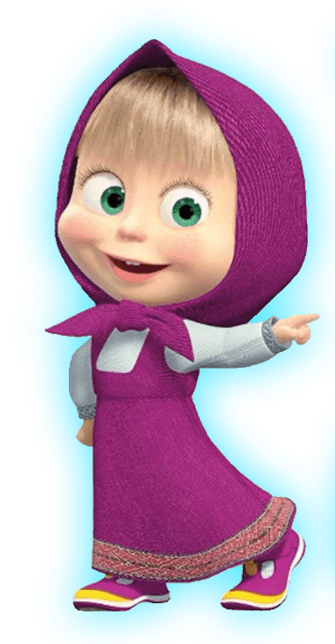


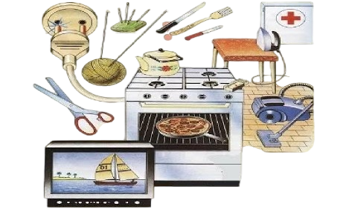
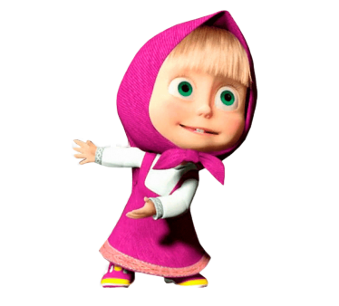
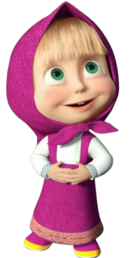
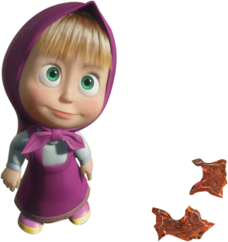
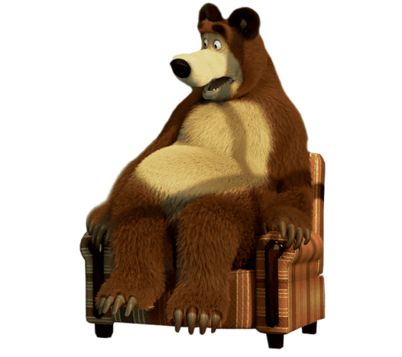
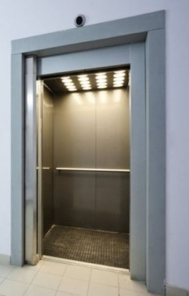



Домашние опасности
Не открывай дверь незнакомым людям.
Не сиди на подоконнике.
Не играй с розетками.
Не пробуй на вкус лекарства.
Не играй с колющими и режущими предметами.
Не трогай электроприборы.
Пользуйся электроприборами только под присмотром взрослых.
Не играй с колющими и режущими предметами.
Не забывай выключить воду
Не заходи в лифт с незнакомыми людьми.

Slide 7
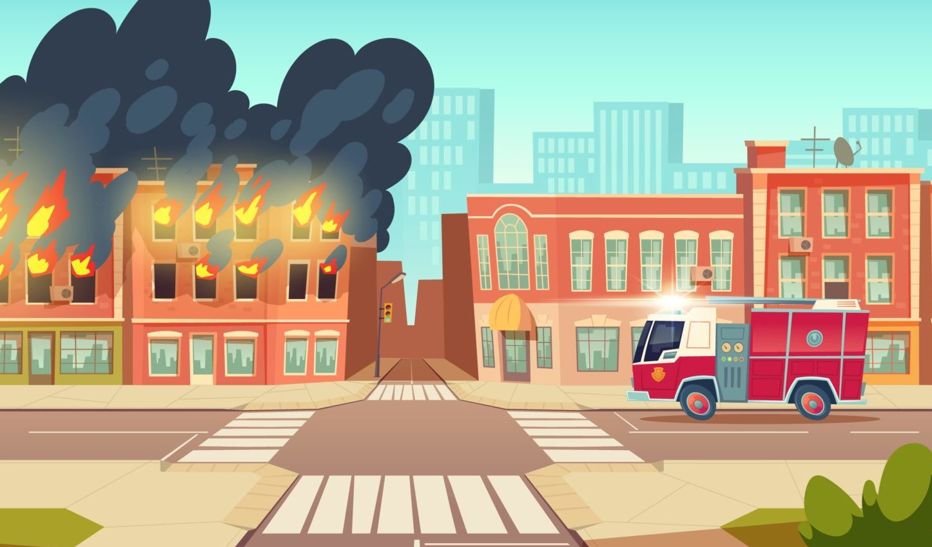

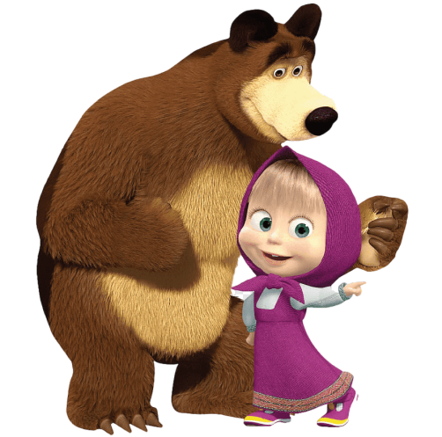
Пожарная безопасность
Спички детям не игрушка.
Петарды- опасны!
Не играй с ними!
Будь с плитой очень осторожен.
Не используй сломанные гирлянды.
Не оставляй утюг без присмотра!
Охраняй лес. Не оставляй костер!

Slide 8
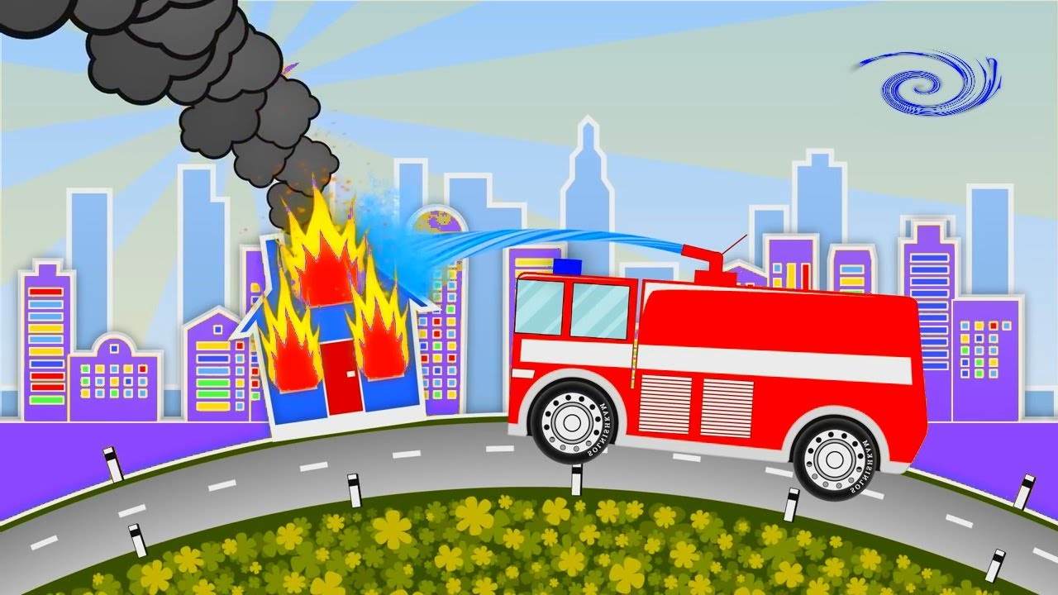

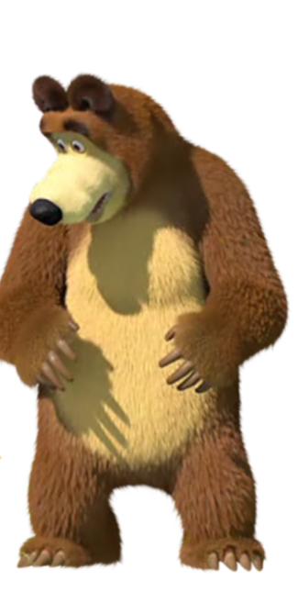
Действия в случае пожара!
1
Немедленно выйти из помещения, в котором возник пожар
2
Не пользуйся лифтом спускайся по лестнице.
Не забудь про своих близких (сестренку или брата)
3
Позвони на номер «101» расскажи, что произошло.
Назови своё имя и точный адрес где произошёл пожар.
4
Позвони в двери соседям и предупреди их о пожаре.
5
Ни в коем случае не возвращайся в помещение, даже за любимой собакой или игрушкой
103 Служба МЧС, пожарная часть

Slide 9






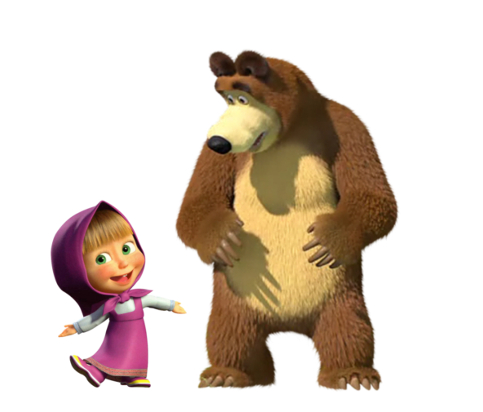

Безопасность ребенка на улице
Не играй на стройке
Не трогай чужие вещи
Не дразни собак
Не разговаривай с незнакомыми людьми
Не наступай на люки
Носи светоотражатели

Slide 10
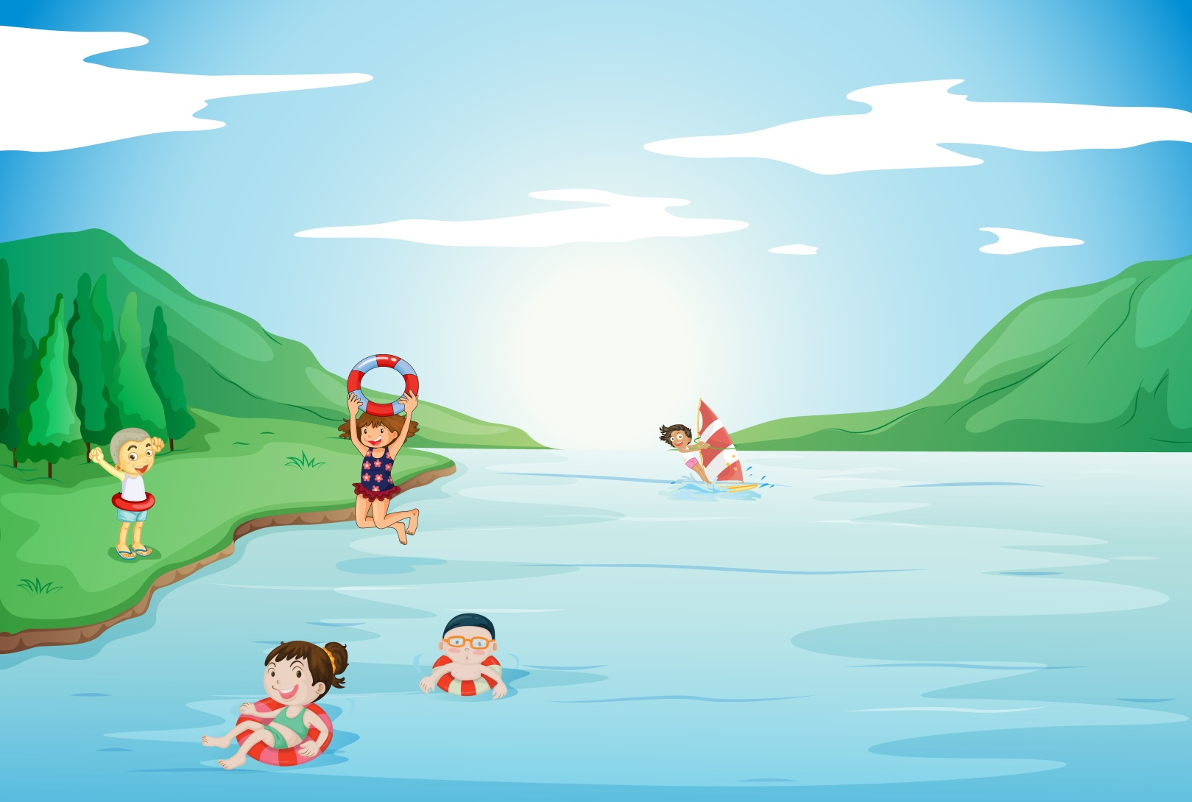







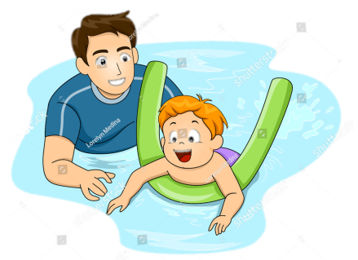



Безопасность летом на пляже
Не заплывай далеко на матрасе или круге!
Не плавай на самодельных плотах.
Не прыгай в воду в незнакомых местах.
Купаться можно только в специально отведенных местах под присмотром взрослых.
Не раскачивай лодку и не перегибайся через борт, чтобы лодка не перевернулась.

Slide 11


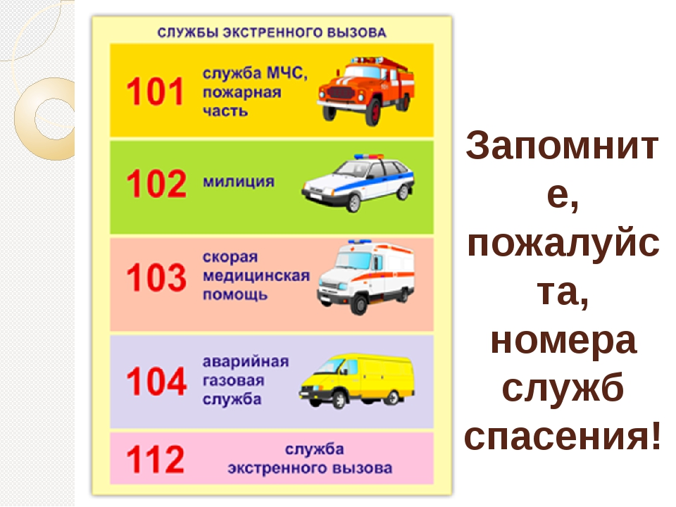
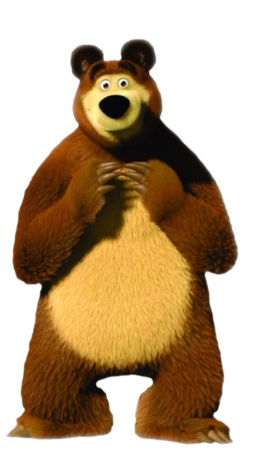
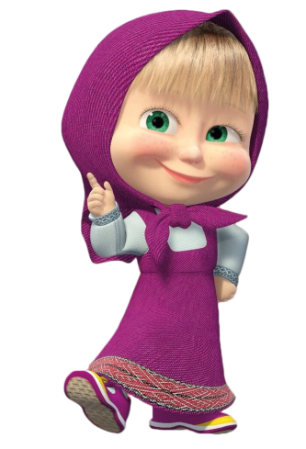

Запомни телефоны экстренных служб!
101 Служба МЧС, пожарная часть
102 Милиция
103 Скорая медицинская помощь
104 Аварийная газовая служба
112 Служба экстренного вызова

Slide 12

Молодец!
Ты получил очень нужные знания. Мы надеемся, они тебе пригодятся.
Мы верим в тебя!
Ты должен быть на высоте!
Твои верные друзья:
Маша и Миша.

